Slide 1
COVID-19, ľudské zdroje a podnikanie v malom podniku S3D s.r.o.
VEDECKÝ SEMINÁR
Autor: Ing. Zuzana Dinková Gašparovičová
Dátum: 26.01.2023

Slide 2
OBSAH
Charakteristika spoločnosti S3D s.r.o.
Pandémia Covid-19 a S3D s.r.o.
Záručný program SIH antikorona záruka 2A
SIH antikorona záruka 2A cez ČSOB v S3D s.r.o.
SPRÁVA O STAVE MALÉHO A STREDNÉHO PODNIKANIA V SR
Zdroje

Slide 3
CHARAKTERISTIKA SPOLOČNOSTI S3D s.r.o.
spoločnosť s ručením obmedzeným so sídlom v Slovenskej republike
MSP – mikropodnik
- 2 zamestnanci (od 2013)
- ročný obrat cca 500 tis. EUR
činnosti: distribučná spoločnosť (maloobchod, veľkoobchod)
prevádzkujúca niekoľko e-shopov
dovážajúca ľahké betónové prefabrikované steny
poskytujúca konzultačné činnosti v oblasti elektronického obchodovania, stavebníctva, dovozu, medzinárodného zasielania
obchodné aktivity: Slovenská republika, krajiny EÚ
dodávatelia: krajiny EÚ, Veľká Británia
odberatelia: krajiny EÚ

Slide 4
Pandémia Covid-19 a S3D s.r.o.
diverzifikovanie rizika (pred pandémiou Covid-19) - noví dodávatelia
home office
nové technológie – softvér, Cloud - lepšia organizácia času, prehľadnosť a komunikácia
čerpanie SIH antikorona záruky 2A
S3D s.r.o. nevyužila odklad splátok
S3D s.r.o. nevyužila štátne dotácie
S3D s.r.o. udržala zamestnanosť
nárast dopytu v stavebnom priemysle
nárast využívania alternatívnej dopravy/zábavy (e-shop rok 2021)

Slide 5
Pandémia Covid-19 a S3D s.r.o.
veľa nových obmedzení spôsobených dôsledkom Covid-19
nárast cien – doprava, nákup
predĺženie dodacích lehôt, nedostatok niektorých druhov tovaru (rok 2021)
pokles spotrebiteľského dopytu (rok 2022 - e-shop - koncový zákazník/spotrebiteľ)
výpadok výroby na strane dodávateľov skrz COVID-19 (výpadok zamestnancov, materiálov, obmedzenie výroby/služieb)
pandemické opatrenia pri styku s verejnou správou (obmedzený styk/kontakt, veľký výpadok zamestnancov v dôsledku čerpania OČR/PN)
obmedzenie pri presunoch v rámci obchodných ciest zamestnancov v rámci SR aj EÚ
nepredvídateľné správanie trhu dôsledkom zvyšovania cien a neistoty

Slide 6
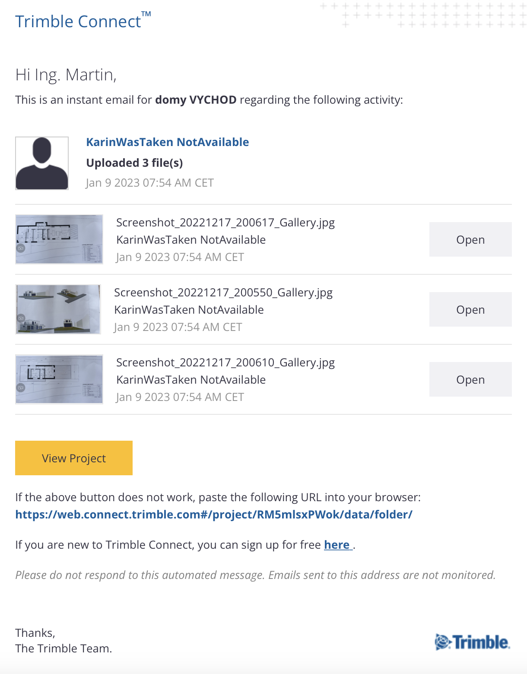
Trimble ConnectTM
Trimble ConnectTM = jednoducho použiteľný nástroj, prehliadač, analytický nástroj na spoluprácu/prepojenie s klientom, dodávateľom, architektom, projektantom, zákazníkom = presné a rýchle údaje v reálnom čase pomocou cloudového spoločného dátového prostredia a platformy spolupráce navrhnutej špeciálne pre stavebný priemysel. Každá osoba, fáza a proces hladko spolupracujú = optimalizuje sa cyklus plánu, zostavovania, prevádzky
Umožňuje všetkým zainteresovaným stranám k projektu pristupovať, zdieľať, kontrolovať a komentovať modely s údajmi v reálnom čase = eliminovanie mnohých zdĺhavých úloh a časovo náročných koordinačných stretnutí ako aj lepšia kontrola verzií a revízií dokumentácie.
Zdroj: Trimble ConnectTM

Slide 7
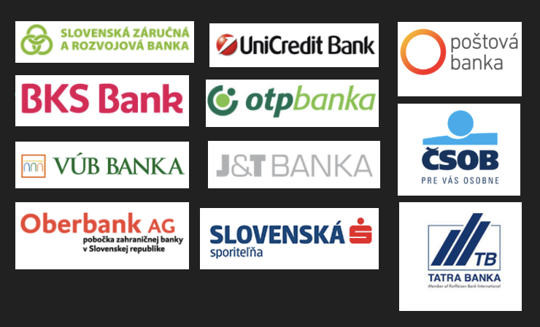
Záručný program SIH antikorona záruka 2A
záručný́ program poskytnutý od Slovak Investment Holding, a. s. (SIH) na podporu mikro, malých a stredných podnikov s cieľom zmiernenia dopadov pandémie COVID-19 a súvisiacich preventívnych opatrení, ktoré mali dopad na prevádzku podnikov. Poskytovaný formou záruk na úveroch a úrokovej dotácie.
zapojené subjekty:
Úver je možné poskytnúť pre:
MSP zriadené a vykonávajúce svoje podnikateľské aktivity na území SR
nie sú podnikom v ťažkostiach či konkurznom konaní
Oprávnený účel úveru:
investičné a/alebo prevádzkové výdavky vrátane daňových, colných a odvodových záväzkov.
neuhradené prevádzkové náklady (nie však investičné náklady),
Neoprávnený účel úveru:
refinancovanie existujúcich záväzkov voči FI alebo úverovým inštitúciám,
výroba, spracovanie a uvádzanie tabaku a tabakových výrobkov na trh
odstavenie alebo výstavba jadrových elektrární
investície do letiskovej infraštruktúry, pokiaľ nesúvisia s ochranou životného prostredia

Slide 8
SIH antikorona záruka 2A cez ČSOB v S3D s.r.o.
CIEĽ FINANČNÉHO NÁSTROJA:
pomôcť podniku vysporiadať sa s obmedzeným prístupom ku kapitálu a umožniť realizáciu sociálnych opatrení v podobe udržania pracovných miest.
PLNENIE ZMLUVNEJ PODMIENKY:
1x ročne vyplnenie formulára na vykazovanie stavu zamestnanosti k 31.12.
VÝHODY:
atraktívna úroková sadzba,
odklad splátok istiny a úrokov o 12 mesiacov od prvého čerpania,
bez poplatku pri udržaní zamestnanosti v S3D s.r.o.
záruka poskytnutá SIH
žiadny poplatok pri predčasnom splatení

Slide 9
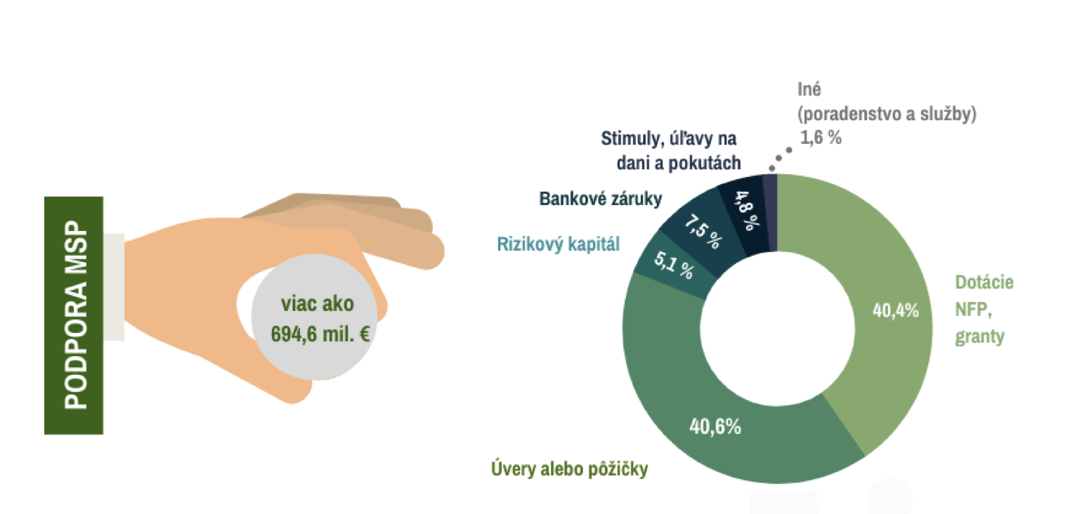
SPRÁVA O STAVE MALÉHO A STREDNÉHO PODNIKANIA V SR
2019
Zdroj: Slovak Business Agency

Slide 10
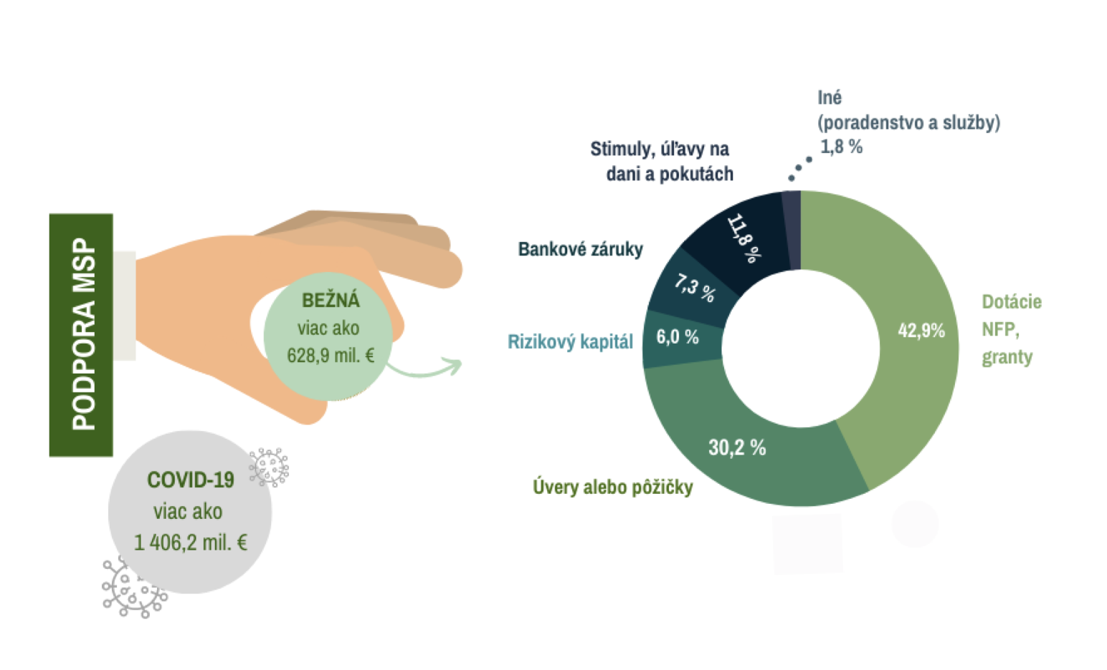
SPRÁVA O STAVE MALÉHO A STREDNÉHO PODNIKANIA V SR
2020
V reakcii na pandémiu koronavírusu boli v roku 2020 spustené viaceré záručné finančné nástroje - SIH antikorona záruka (SIHAZ 1) a SIH antikorona záruka 2 (SIHAZ 2). Cieľom oboch nástrojov je napomôcť
MSP preklenúť nepriaznivé obdobie spôsobené pandémiou koronavírusu popri udržaní zamestnanosti.
Do realizácie nástroja SIHAZ1 sa zapojilo 8 bánk. Do realizácie nástroja SIHAZ 2 sa zapojilo 11 bánk.
Účelom podpory je poskytovanie zvýhodnených preklenovacích úverov pre MSP a úrokovej dotácie na zníženie úrokových sadzieb, a tým pomôcť̌ MSP vysporiadať sa s obmedzeným prístupom ku kapitálu, ktorý je spôsobený krízovou situáciou mimo kontroly podnikov a umožniť im realizáciu sociálnych opatrení v podobe udržania pracovných miest aj napriek krízovej situácii.
Zdroj: Slovak Business Agency

Slide 11
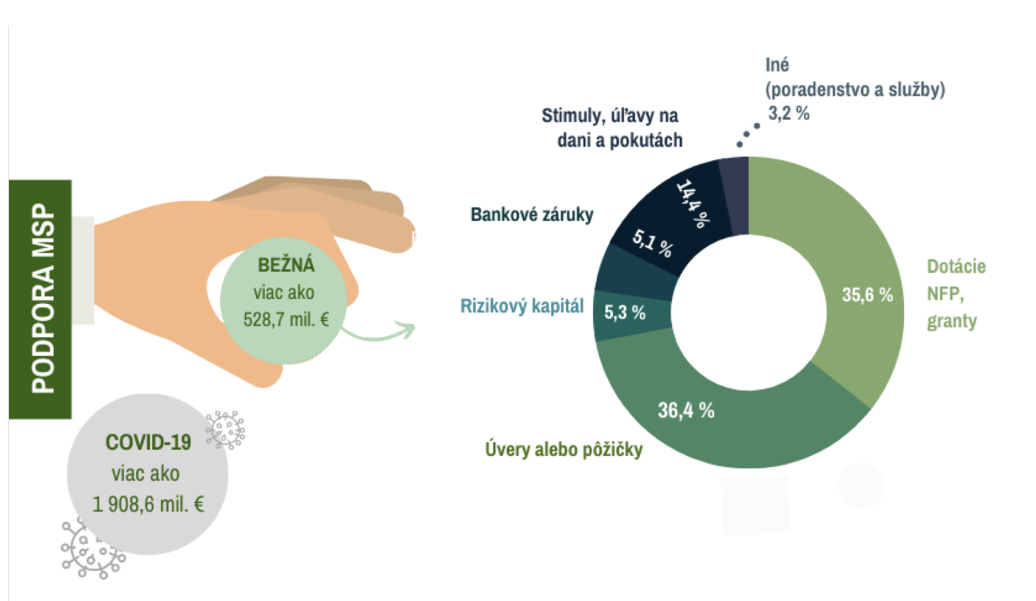
SPRÁVA O STAVE MALÉHO A STREDNÉHO PODNIKANIA V SR
2021
Zámerom podpory bolo napomôcť MSP preklenúť nepriaznivé obdobie spôsobené pandémiou za účelom udržania zamestnanosti, urýchlene podporiť finančnú kondíciu, likviditu, ako aj peňažný tok podnikov.
Zdroj: Slovak Business Agency

Slide 12
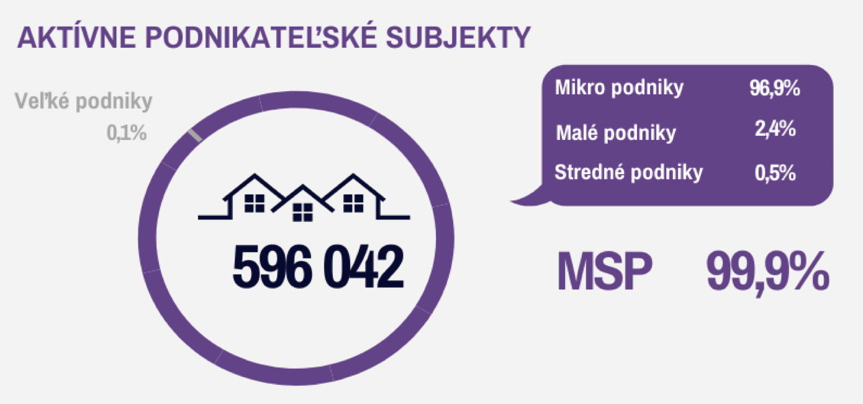
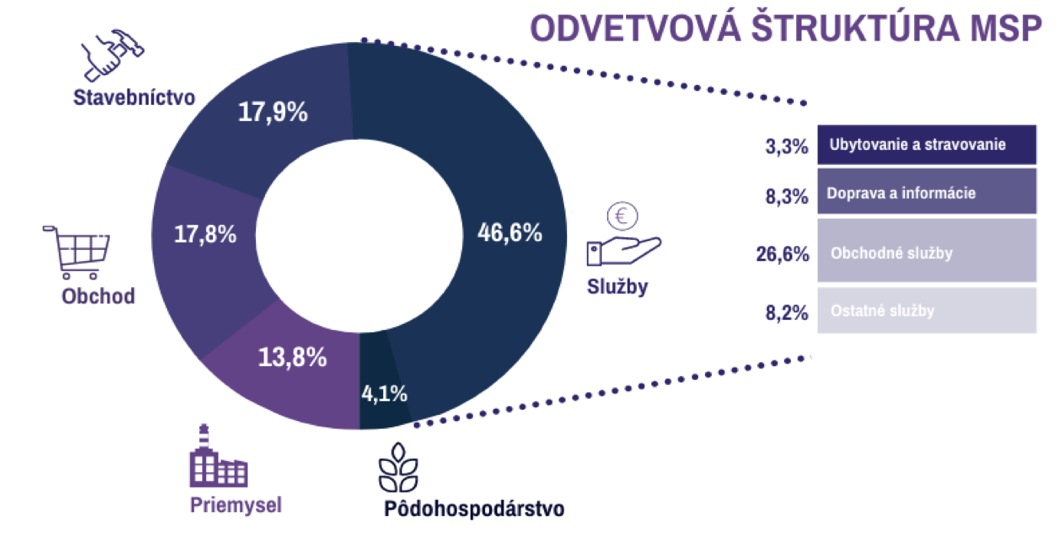
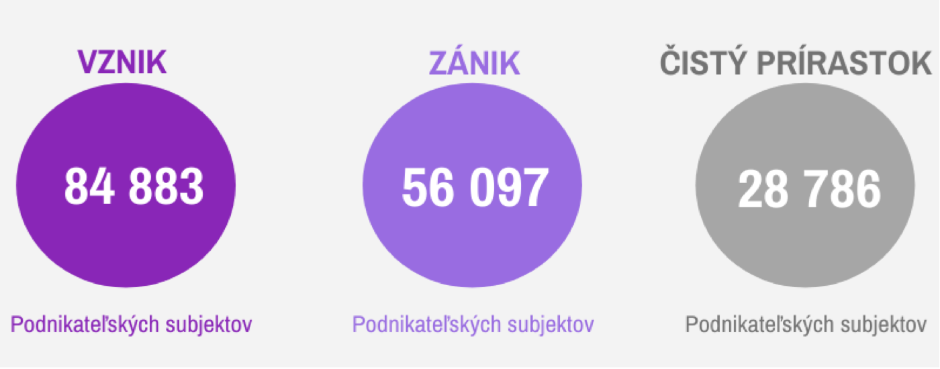
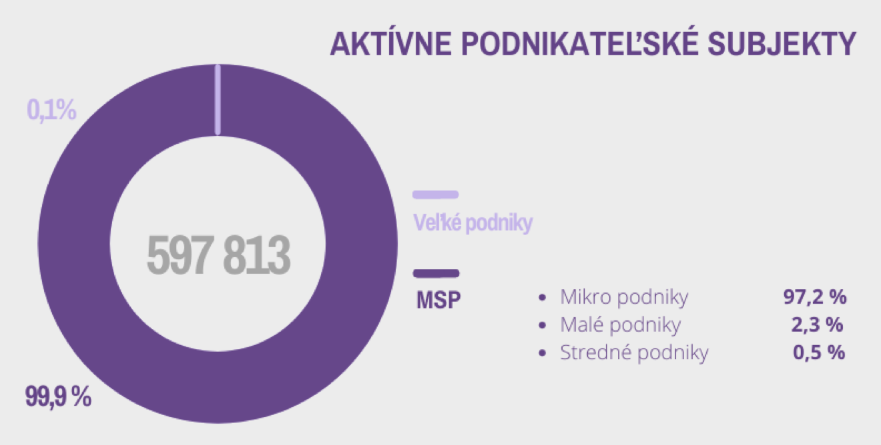
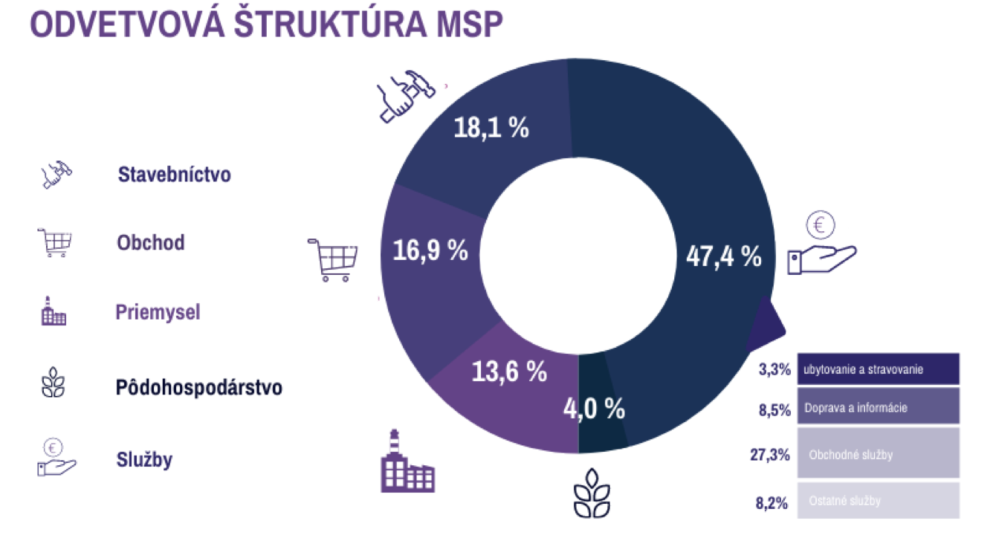
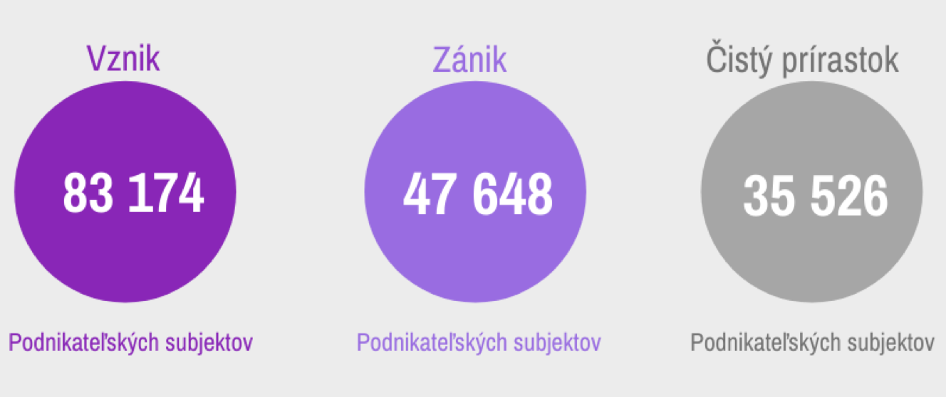
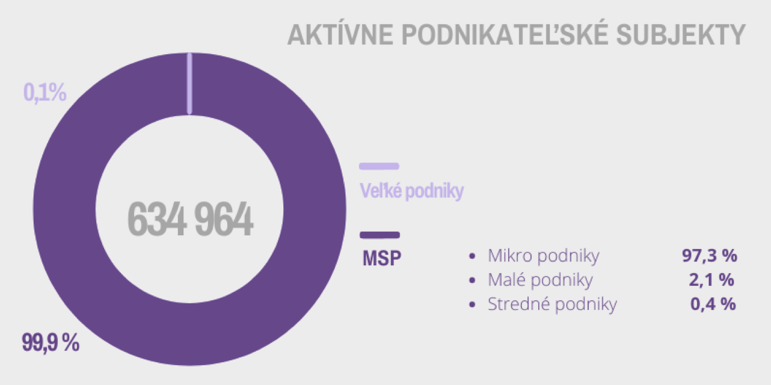
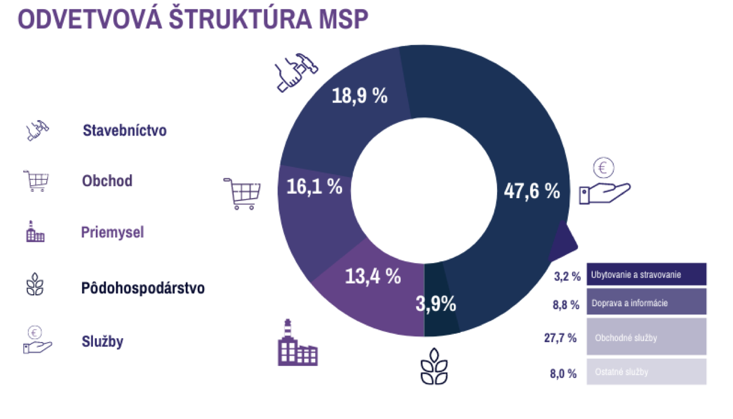
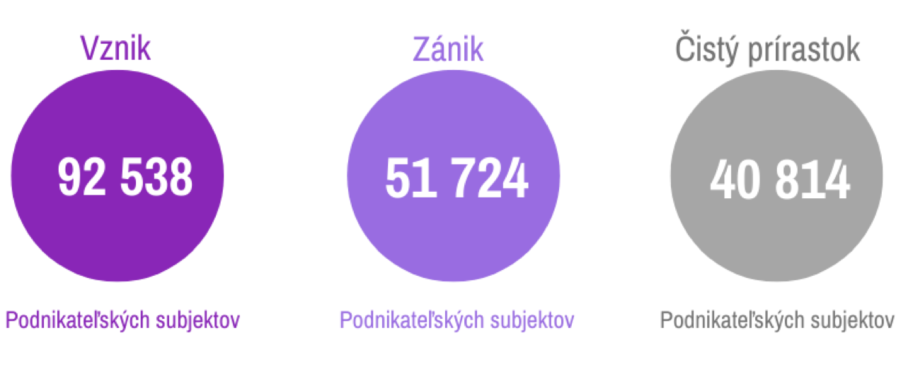
2019
2020
2021
Zdroj: Slovak Business Agency

Slide 13
Zdroje
ČSOB. SIH2 ANTIKORONA ZÁRUKA.
https://www.csob.sk/documents/11005/1054647/SIH_antikorona_2_letak.pdf (2023-01-22)
SLOVAK BUSINESS AGENCY. Bratislava 2020. Správa o stave malého a stredného podnikania v SR 2019
https://www.sbagency.sk/sites/default/files/sprava_o_stave_mspvsr_2019.pdf (2023-01-22)
SLOVAK BUSINESS AGENCY. Bratislava 2021. Správa o stave malého a stredného podnikania v SR 2020
https://www.sbagency.sk/sites/default/files/sprava_o_stave_msp_2020_final.pdf (2023-01-22)
SLOVAK BUSINESS AGENCY. Bratislava 2022. Správa o stave malého a stredného podnikania v SR 2021
https://www.sbagency.sk/sites/default/files/sprava_o_stave_msp_2021.pdf (2023-01-22)
Slovak Investment Holding. SIH ANTIKORONA ZÁRUKA.
https://www.sih.sk/stranky/investicie/sih-antikorona-zaruka (2023-01-22)
S3D s.r.o.
Trimble ConnectTM
https://connect.trimble.com

Slide 14
ĎAKUJEM ZA POZORNOSŤ
V prípade akýchkoľvek otázok ma kľudne kontaktujte: zuzana.dinkova@gmail.com alebo +421 908 742 913

